Slide 1

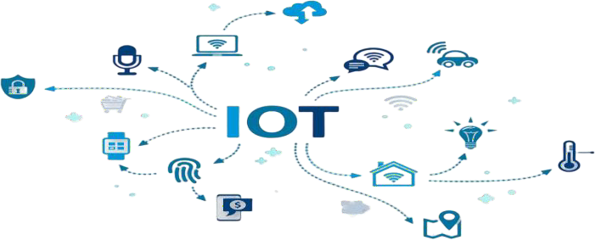
ARQUITECTURA Y CONECTIVIDAD
TRABAJO FINAL

